Slide 1
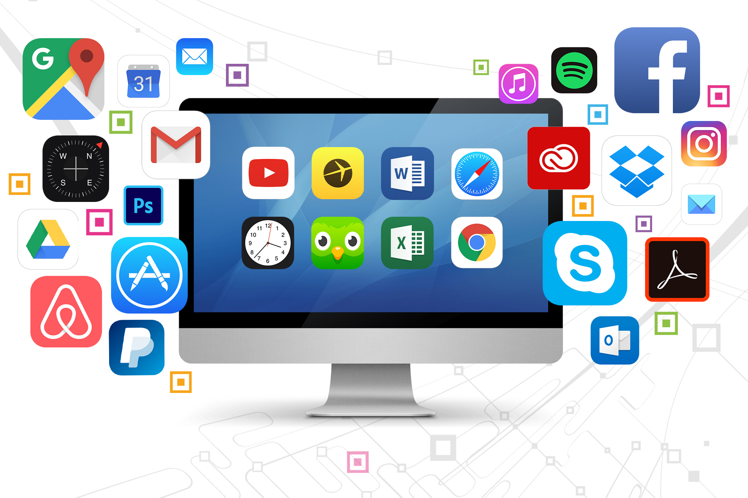
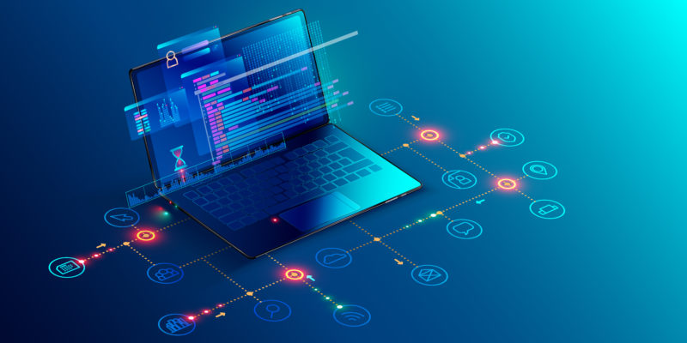
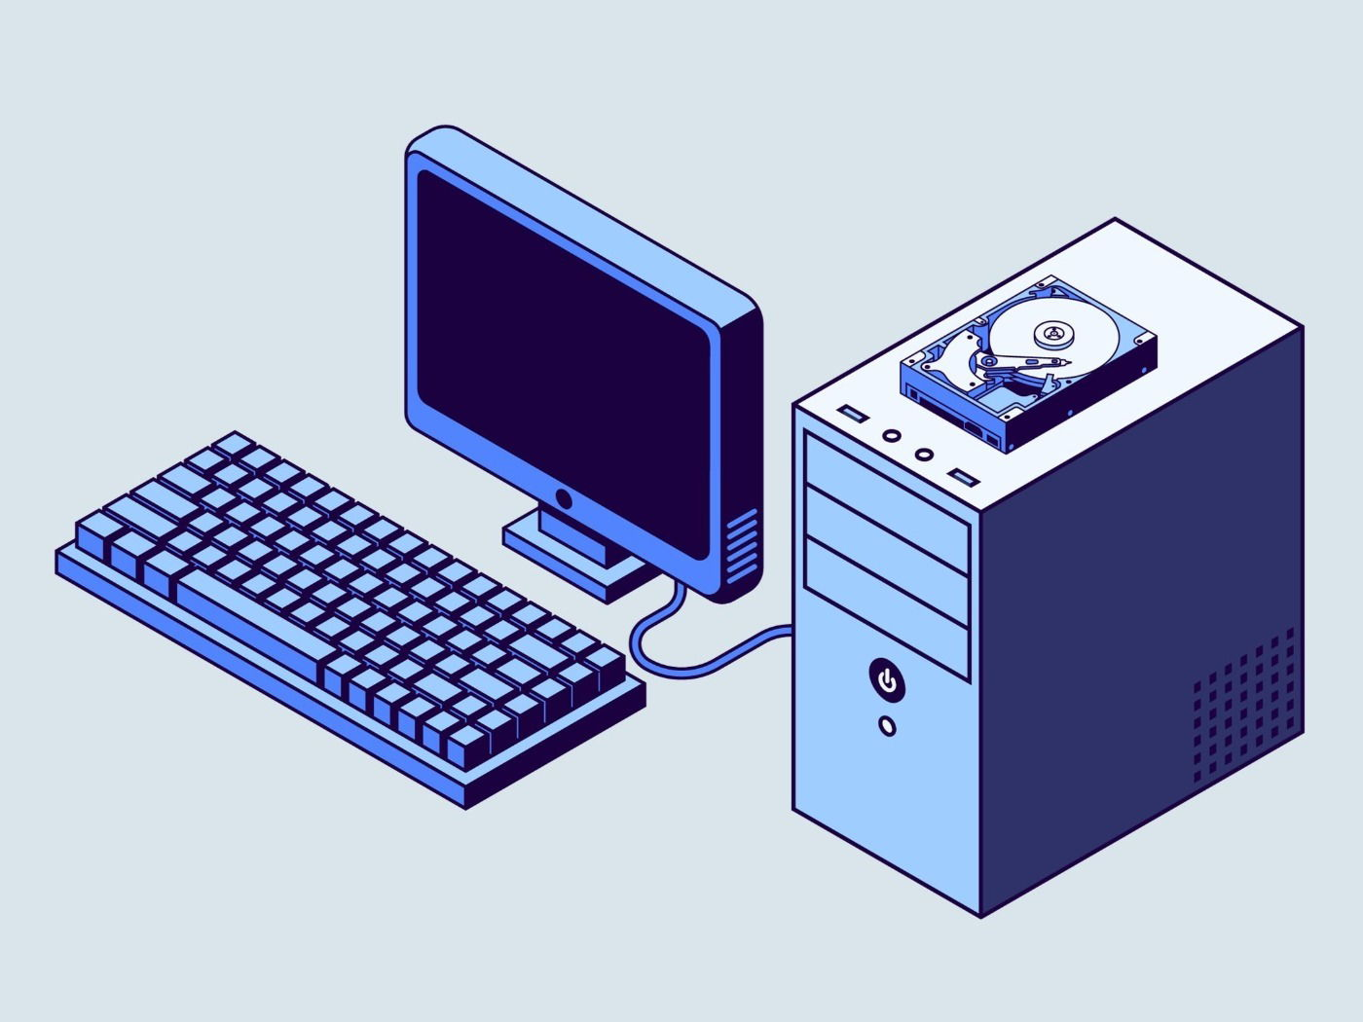
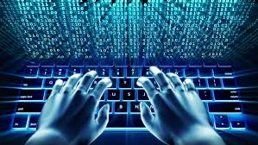
DIFERENTES TIPOS DE SOFTWARE Y HARDWARE
ALUMNA: ALONDRA VANESSA FRANCO CEPEDA
ESCUELA NORMAL DE EDUCACIÓN PRESSCOLAR
LICENCIATURA EN EDUCACION INICIAL
CULTURAS DIGITALES PARA LA DOCENCIA HÍBRIDA

Slide 2
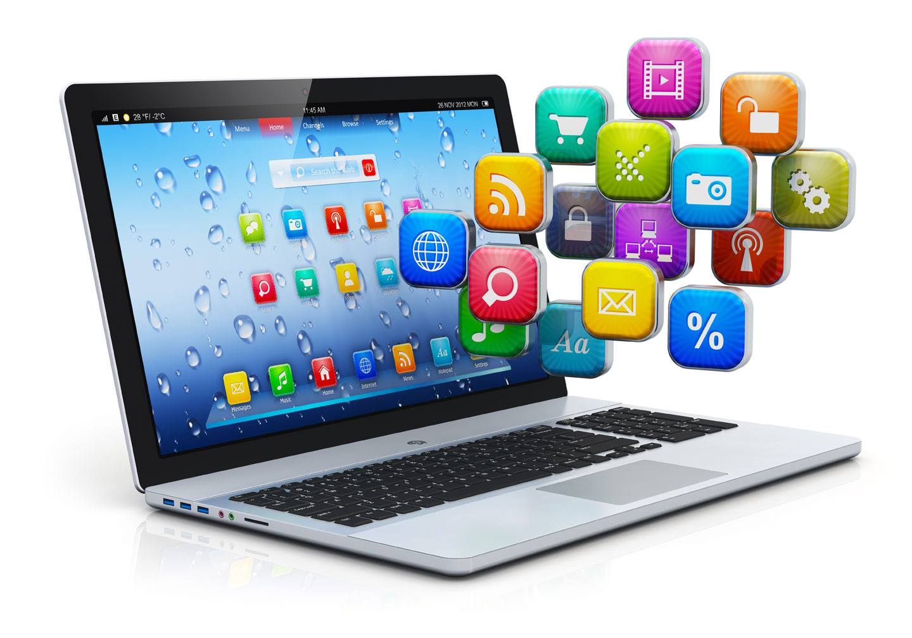
SOFTWARE
¿QUÉ ES ?
Es un conjunto de instrucciones, algoritmos y partes visuales que nos permiten interactuar con un dispositivo electrónico de una forma sencilla.
Se trata de la parte más intangible de los ordenadores o smartphones, la cual permite interactuar y visualizar datos de manera gráfica. Sin el software, los dispositivos actuales no serían de uso común y quedarían reservados tan solo para expertos, dado que su uso no sería comprensible para la mayoría de la población.

Slide 3
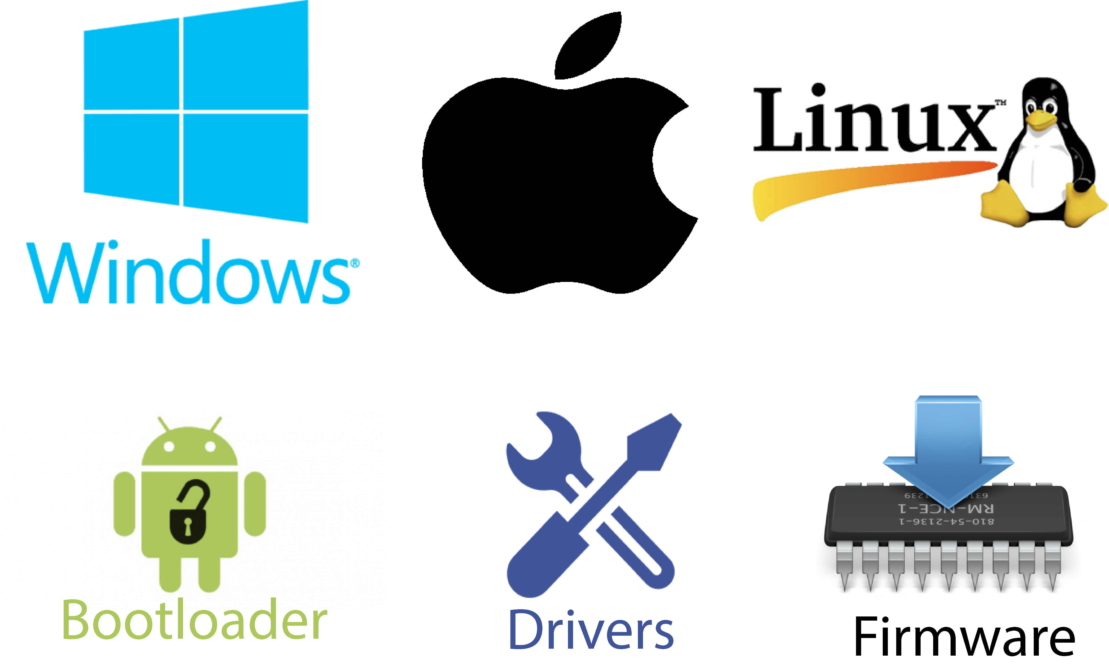
SOFTWARE DE SISTEMAS: En informática, se conoce como software de sistema o software de base a la serie de programas preinstalados en el computador o sistema informático y que permiten interactuar con el Sistema Operativo (el software que rige el funcionamiento del sistema todo y garantiza su operatividad), para dar soporte a otros programas y garantizar el control digital del Hardware.
SOFWARE DE APLICACIÓN: El software de aplicaciones nos permite realizar todo tipo de tareas, ya sean laborales, de entretenimiento, de diseño gráfico, para navegar por internet, etc. Algunos de los millones de programas que existen son Word, Excel, Google Chrome o Adobe Photoshop.

Slide 4
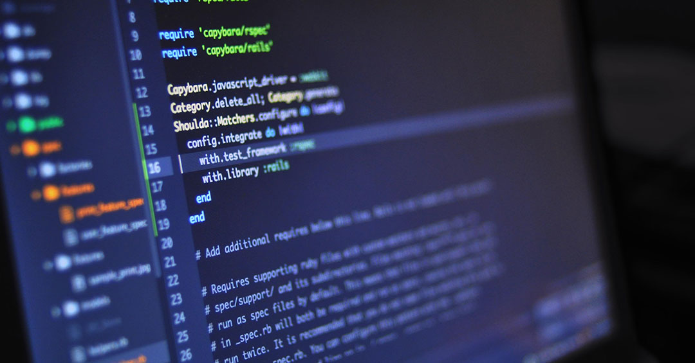
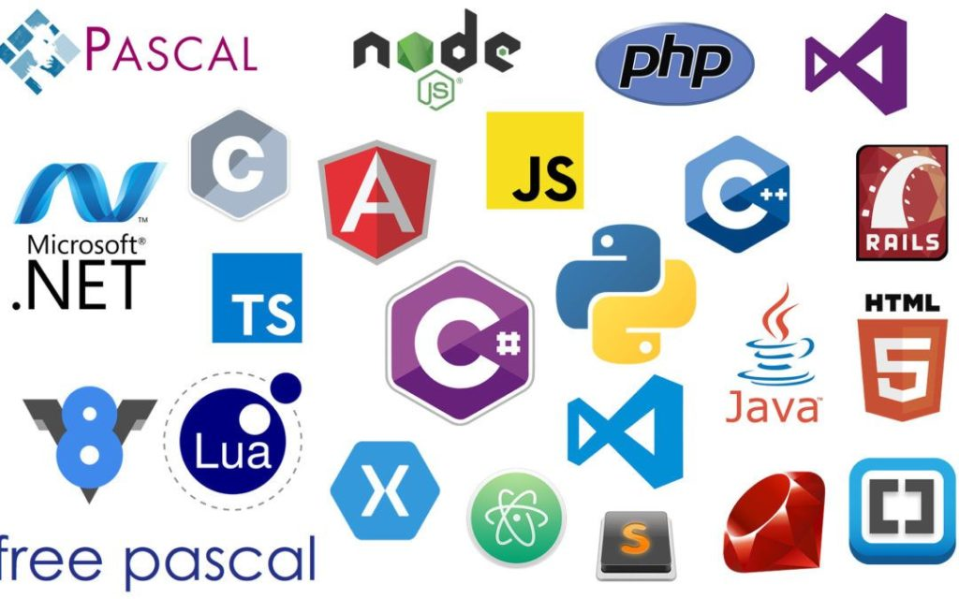
SOFTWARE DE PROGRAMACIÓN: Es el conjunto de herramientas que permiten al programador desarrollar programas de informática, usando diferentes alternativas y lenguajes de programación, de una manera práctica. Incluyen en forma básica: Editores de texto.
SOFTWARE DE GESTIÓN:
Es un sistema diseñado para ayudar a simplificar grandes proyectos y tareas, además facilita la colaboración de un trabajo en equipo y sus diferentes actividades. Su principal objetivo es aumentar la productividad en los procesos y la operación de un negocio.

Slide 5
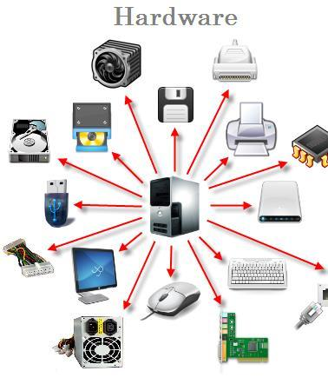
HARDWARE
¿QUÉ ES ?
Hardware es la parte física de un ordenador o sistema informático. Está formado por los componentes eléctricos, electrónicos, electromecánicos y mecánicos. Tales como circuitos de cables y luz, placas, memorias, discos duros, dispositivos periféricos y cualquier otro material en estado físico que sea necesario para hacer que el equipo funcione.

Slide 6
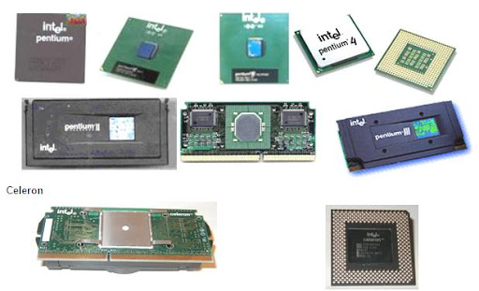
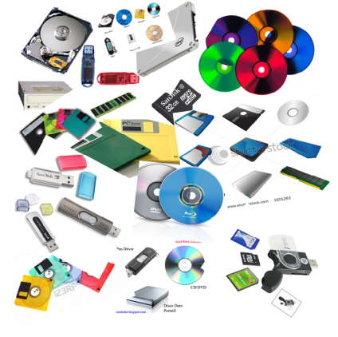
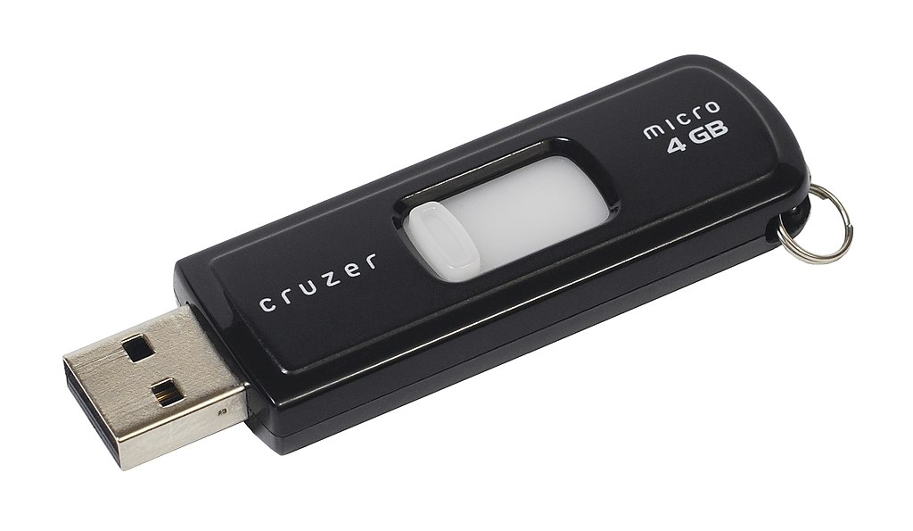
HARDWARE DE PROCESAMIENTO:​
El hardware de procesamiento es el encargado de ejecutar las instrucciones enviadas por el propio software del dispositivo. Los dispositivos de procesamiento tienen una función en la computadora que es recibir, guardar datos, vinculando las tareas y peticiones que se realicen obteniendo un resultado determinado.
HARDWARE DE ALMACENAMIENTO: Un dispositivo de almacenamiento es un hardware que se utiliza principalmente para almacenar datos. Todas las computadoras de escritorio, portátiles, tablets y teléfonos inteligentes tienen algún tipo de dispositivo de almacenamiento.

Slide 7
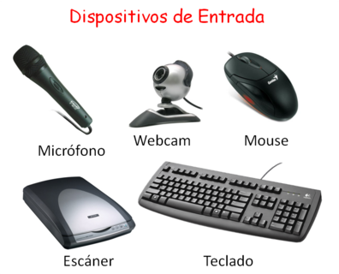
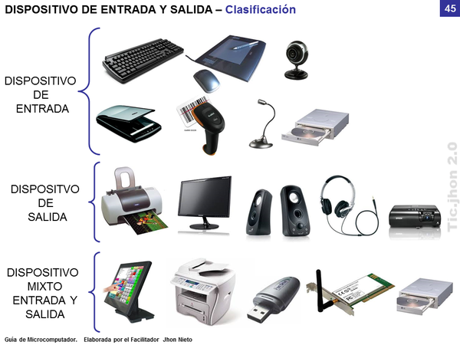
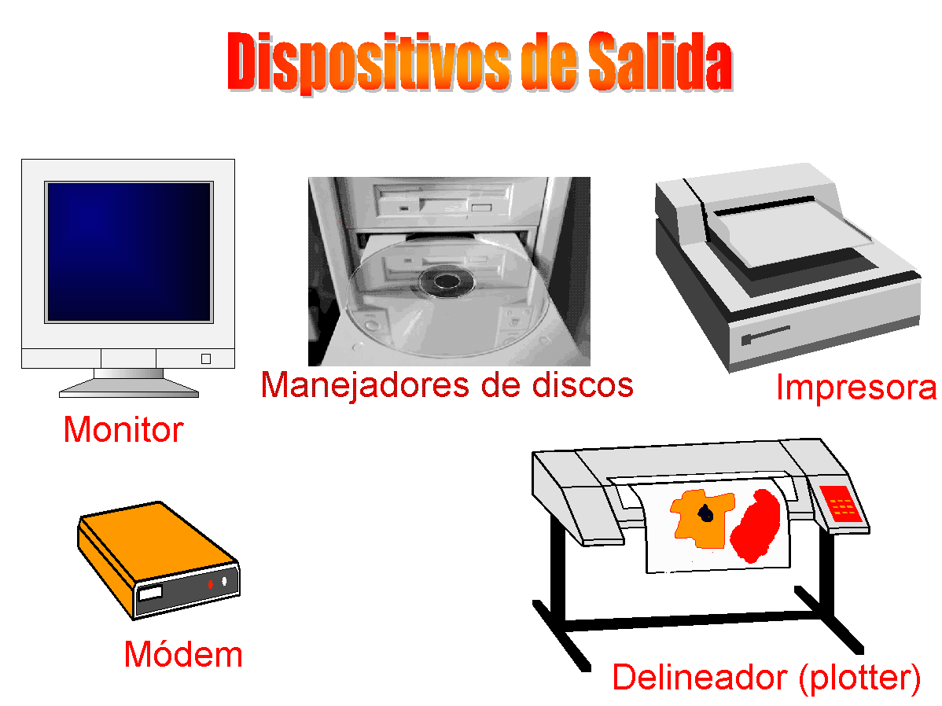
HADWARE DE ENTRADA: Dispositivos de entrada o dispositivos de alimentación (input) a los aparatos que permiten ingresar información al sistema informático, ya sea proveniente del usuario o de otra computadora. Por ejemplo: el teclado, el mouse o el micrófono.
HADWARE DE SALIDA: Como dispositivos de salida (output) a aquellos aparatos que permiten la extracción o recuperación de información proveniente de una computadora o sistema informático. Por ejemplo: el monitor, los parlantes o la impresora.

Slide 8
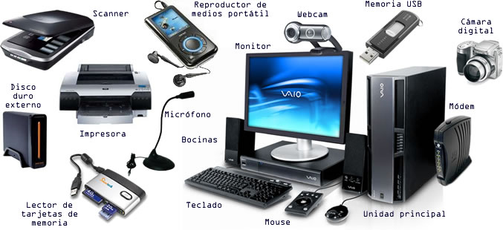
HARDWARE DE ENTRADA Y SALIDA:
Los dispositivos de entrada/salida pueden llevar a cabo tanto las tareas de entrada como de salida de información, razón por la cual se les denomina “mixtos” o Input/Output (I/O) (el inglés para entrada/salida). Algunos dispositivos lo hacen de forma simultánea y otros lo hacen por turnos.
Cuando estos aparatos funcionan como dispositivos de entrada o input introducen en un sistema o computadora nueva información, es decir, agrandan el contenido de la base de datos. Por ejemplo: Cuando una impresora multifunción escanea un documento y lo introduce a la computadora en formato de imagen.

Slide 9
GRACIAS......

